Slide 1


Перевірка знань з питань охорони праці та безпеки життєдіяльності посадових осіб
^{Віталій} ^{Міщенко,}
головний спеціаліст сектору мобілізаційної роботи, цивільного захисту та безпеки життєдіяльності Міністерства освіти і науки України
^{Лютий 2019}

Slide 2

Перевірка знань з питань охорони праці та безпеки життєдіяльності посадових осіб
Законодавче підґрунтя для організації роботи
Закон України «Про освіту»
Стаття 2. Законодавство України про освіту
1. Законодавство України про освіту ґрунтується на Конституції України та складається із цього Закону, спеціальних законів, інших актів законодавства у сфері освіти і науки та міжнародних договорів України, укладених в установленому законом порядку.
Стаття 53. Права та обов’язки здобувачів освіти
1. Здобувачі освіти мають право на:
…
безпечні та нешкідливі умови навчання, утримання і праці;
Стаття 54. Права та обов’язки педагогічних, науково-педагогічних і наукових працівників, інших осіб, які залучаються до освітнього процесу
1. Педагогічні, науково-педагогічні та наукові працівники мають право на:
…
безпечні і нешкідливі умови праці;
Стаття 23. Автономія закладу освіти
1. Держава гарантує академічну, організаційну, фінансову і кадрову автономію закладів освіти.
2. Обсяг автономії закладів освіти визначається цим Законом, спеціальними законами та установчими документами закладу освіти.

Slide 3
Перевірка знань з питань охорони праці та безпеки життєдіяльності посадових осіб
Основні керівні документи з питань цивільного захисту
Кодекс цивільного захисту України
Постанови Кабінету Міністрів України
від 9 січня 2014 р. № 11
«Про затвердження Положення про єдину державну систему цивільного захисту» із змінами
від 26.06.2013 р. № 444
«Про затвердження Порядку здійснення навчання населення діям у надзвичайних ситуаціях»
від 27.09.2017 р. № 733
«Про затвердження Положення про організацію оповіщення про загрозу виникнення або виникнення надзвичайних ситуацій та зв’язку у сфері цивільного захисту»
від 19 серпня 2002 р. № 1200
«Про затвердження Порядку забезпечення населення і працівників формувань та спеціалізованих служб цивільного захисту засобами індивідуального захисту приладами радіаційної та хімічної розвідки, дозиметричного і хімічного контролю»
від 23.10.2013 р. № 819
«Про затвердження Порядку проведення навчання керівного складу та фахівців, діяльність яких пов’язана з організацією і здійсненням заходів з питань цивільного захисту» із змінами
від 30 жовтня 2013 р. № 841
«Про затвердження Порядку проведення евакуації у разі загрози виникнення або виникнення надзвичайних ситуацій»
від 10.03.2017 р. № 138
«Деякі питання використання захисних споруд ЦЗ»

Slide 4
Перевірка знань з питань охорони праці та безпеки життєдіяльності посадових осіб
Основні керівні документи з питань цивільного захисту
Розпорядження Кабінету Міністрів України
від 27.12.2017 р. № 1076-р
«Про затвердження плану основних заходів цивільного захисту на 2019 рік»
Накази Міністерства освіти і науки України
від 21.11.2016 № 1400
«Про затвердження Положення про функціональну підсистему навчання дітей дошкільного віку, учнів та студентів діям у надзвичайних ситуаціях (з питань безпеки життєдіяльності) єдиної державної системи цивільного захисту»
від 15.03.2018 № 246
«Про затвердження зведеного переліку закладів вищої освіти Міністерства освіти і науки України, що відносяться до категорій з цивільного захисту»
від 13.02.2018 № 139
«Про затвердження Табеля термінових та строкових донесень Міністерства освіти і науки України з питань цивільного захисту та безпеки життєдіяльності»
від 01.02.2019 № 113
«Про затвердження плану основних заходів цивільного захисту Міністерства освіти і науки України на 2019 рік»

Slide 5
Перевірка знань з питань охорони праці та безпеки життєдіяльності посадових осіб
Основні керівні документи з питань пожежної та техногенної безпеки
Кодекс цивільного захисту України
Постанови Кабінету Міністрів України
від 30 вересня 2015 р. № 775
«Про затвердження Порядку створення та використання матеріальних резервів для запобігання і ліквідації наслідків надзвичайних ситуацій»
від 19.08.2002 № 1200
«Про затвердження Порядку забезпечення населення і особового складу невоєнізованих формувань засобами радіаційного та хімічного захисту»
від 26 грудня 2003 р. № 2030
«Про затвердження Порядку обліку пожеж та їх наслідків» із змінами
Наказ МВС України від 30.12.2014 № 1417
«Про затвердження Правил пожежної безпеки в Україні»

Slide 6
Перевірка знань з питань охорони праці та безпеки життєдіяльності посадових осіб
Основні керівні документи з питань пожежної та техногенної безпеки
Наказ МНС України від 15.08.2007 № 557
«Правила техногенної безпеки у сфері цивільного захисту на підприємствах, в організаціях, установах та на небезпечних територіях»
Наказ МНС України від 12.12.2012 № 1400
«Про затвердження Класифікаційних ознак надзвичайних ситуацій»
Наказ Держспоживстандарту України від 11.10.2010 № 457
Національний класифікатор України «Класифікатор надзвичайних ситуацій ДК 019:2010»
Державний стандарт України ДСТУ Б В.1.1-36:2016
«Визначення категорій приміщень, будинків та зовнішніх установок за вибухопожежною та пожежною небезпекою»
Наказ Міністерства освіти і науки України від 15.08.2016 № 974
«Про затвердження Правил пожежної безпеки для навчальних закладів та установ системи освіти України»

Slide 7
Перевірка знань з питань охорони праці та безпеки життєдіяльності посадових осіб
Основні керівні документи з охорони праці та безпеки життєдіяльності
Закони України
«Про охорону праці»
Кодекс законів про працю України
Кодекс цивільного захисту України
«Про використання ядерної енергії та радіаційну безпеку»
«Про забезпечення санітарного та епідемічного благополуччя населення»
«Про дорожній рух»

Slide 8
Перевірка знань з питань охорони праці та безпеки життєдіяльності посадових осіб
Основні керівні документи з охорони праці та безпеки життєдіяльності
Постанови Кабінету Міністрів України
від 17 листопада 1997 р. № 1290
«Про затвердження Списків виробництв, робіт, цехів, професій і посад, зайнятість працівників в яких дає право на щорічні додаткові відпустки за роботу із шкідливими і важкими умовами праці та за особливий характер праці»
від 10 жовтня 2001 р. № 1306
«Про Правила дорожнього руху» із змінами
від 25 квітня 2018 р. № 435
«Про затвердження Державної програми підвищення рівня безпеки дорожнього руху в Україні на період до 2020 року»
від 30.11.2011 р. № 1232
«Деякі питання розслідування та обліку нещасних випадків, професійних захворювань і аварій на виробництві»
від 22 березня 2001 р. № 270
«Про затвердження Порядку розслідування та обліку нещасних випадків невиробничого характеру» із змінами

Slide 9
Перевірка знань з питань охорони праці та безпеки життєдіяльності посадових осіб
Основні керівні документи з охорони праці та безпеки життєдіяльності
Розпорядження Кабінету Міністрів України
від 14.06.2017 р. № 481-р
«Про схвалення Стратегії підвищення рівня безпеки дорожнього руху в Україні на період до 2020 року»
від 28 березня 2018 р. № 231-р
«Про затвердження плану заходів щодо реалізації Стратегії підвищення рівня безпеки дорожнього руху в Україні на період до 2020 року»
від 08.11.2007 р. № 980-р
«Про затвердження плану першочергових заходів з профілактики травматизму невиробничого характеру»
Накази Держнаглядохоронпраці України
від 26.01.2005 № 15
«Про затвердження Типового положення про порядок проведення навчання і перевірки знань з питань охорони праці та Переліку робіт з підвищеною небезпекою» із змінами
від 15.11.2004 № 255
«Про затвердження Типового положення про службу охорони праці»

Slide 10
Перевірка знань з питань охорони праці та безпеки життєдіяльності посадових осіб
Основні керівні документи з охорони праці та безпеки життєдіяльності
Накази Міністерства охорони здоров'я України
від 31.03.1994 № 46
«Про затвердження Переліку важких робіт і робіт із шкідливими і небезпечними умовами праці, на яких забороняється застосування праці неповнолітніх»
від 29.12.1993 № 256
«Про затвердження Переліку важких робіт та робіт із шкідливими і небезпечними умовами праці, на яких забороняється застосування праці жінок»
Накази Міністерства освіти і науки України
від 15.08.2016 № 974
«Про затвердження Правил пожежної безпеки для навчальних закладів та установ системи освіти України»
від 26.12.2017 № 1669
«Про затвердження Положення про організацію роботи з охорони праці та безпеки життєдіяльності учасників освітнього процесу в установах і закладах освіти»
від 31.08.2001 № 616
«Про затвердження Положення про порядок розслідування нещасних випадків, що сталися під час навчально-виховного процесу в навчальних закладах»
від 22.11.2017 № 1514
«Про внесення змін до наказу Міністерства освіти і науки України від 18 квітня 2006 року № 304»
від 31.01.2019 № 97
«Про затвердження примірного тематичного плану та примірної програми навчання з питань охорони праці та БЖД»
від 01.02.2019 № 114
«Про проведення навчання, підвищення кваліфікації та перевірки знань посадових осіб з питань охорони праці та БЖД»

Slide 11
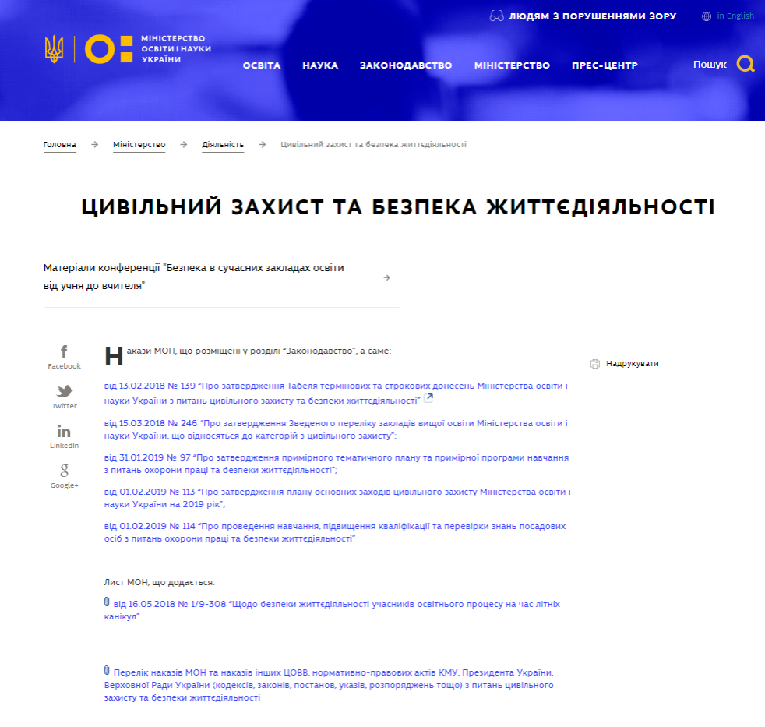
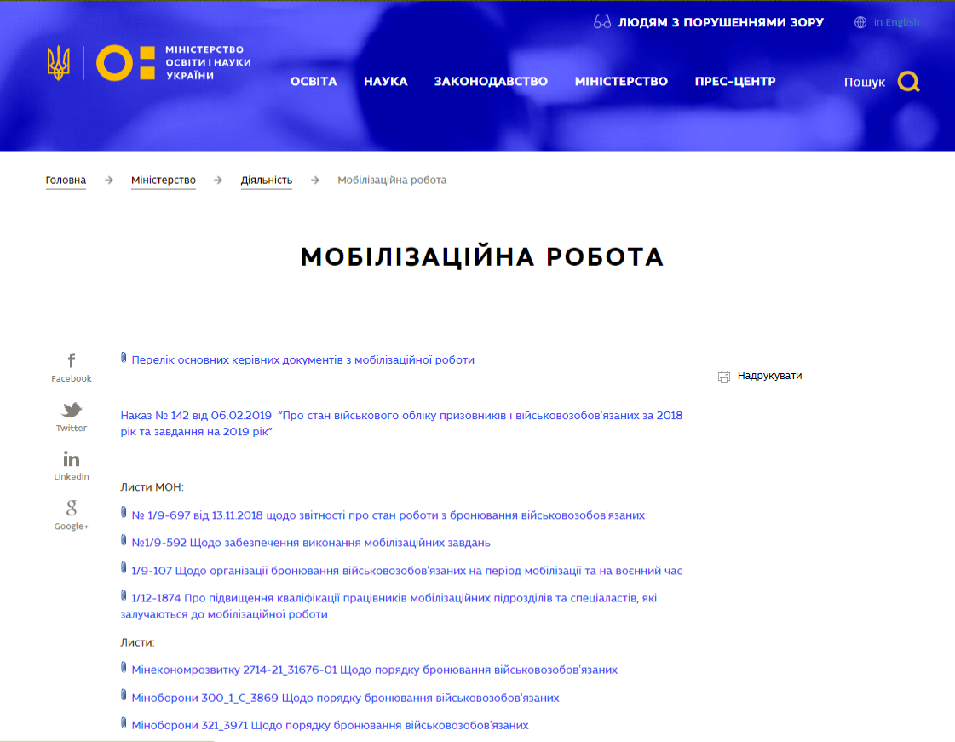
Перевірка знань з питань охорони праці та безпеки життєдіяльності посадових осіб
Посилання: https://mon.gov.ua/ua/ministerstvo/diyalnist/civilnij-zahist-ta-bezpeka-zhittyediyalnosti;
https://mon.gov.ua/ua/ministerstvo/diyalnist/mobilizacijna-robota

Slide 12
Перевірка знань з питань охорони праці та безпеки життєдіяльності посадових осіб
Організація роботи з питань охорони праці та безпеки життєдіяльності
Наказ Міністерства освіти і науки України від 26.12.2017 № 1669
«Про затвердження Положення про організацію роботи з охорони праці та безпеки життєдіяльності учасників освітнього процесу в установах і закладах освіти»
Наказ про розподіл (розмежування) функціональних обов'язків між керівником та його заступниками;
Персональні посадові інструкції працівників з відповідним розділом з питань охорони праці та безпеки життєдіяльності, затверджені наказом установи;
Розділ у колективному договорі (угоді) з питань охорони праці та безпеки життєдіяльності;
Наказ про призначення відповідальних посадових осіб за охорону праці, безпеку життєдіяльності в кабінетах, лабораторіях, за експлуатацію електрогосподарства, газового господарства тощо;
Положення про організацію роботи з охорони праці учасників освітнього процесу в установах і закладах освіти, затверджується наказом установи;
Правила внутрішнього трудового розпорядку;

Slide 13
Конференція «Безпека в сучасних закладах освіти від учня до вчителя»
Організація роботи з питань охорони праці та безпеки життєдіяльності
Наказ Міністерства освіти і науки України від 26.12.2017 № 1669
«Про затвердження Положення про організацію роботи з охорони праці та безпеки життєдіяльності учасників освітнього процесу в установах і закладах освіти»
Плани евакуації працівників, учасників освітнього процесу на випадок пожежі або інших надзвичайних подій;
Програми проведення вступного та первинного інструктажу з питань охорони праці та безпеки життєдіяльності, затверджені наказом установи;
Інструкції з охорони праці на робочих місцях;
Інструкції з охорони праці, безпеки діяльності для кабінетів (лабораторій) хімії, біології, фізики, інформатики, обслуговуючої праці, майстерень, спортзалів, котельнь, їдальнь тощо;
Журнали реєстрації інструктажів згідно з нормативними актами (для працівників, студентів, аспірантів, учнів, вихованців);
Журнал реєстрації нещасних випадків на виробництві;
Журнал реєстрації нещасних випадків з вихованцями, учнями, студентами

Slide 14
Перевірка знань з питань охорони праці та безпеки життєдіяльності посадових осіб
Порядок організації навчання та перевірки знань з питань охорони праці та безпеки життєдіяльності
1. Положення про порядок проведення навчання та перевірки знань з питань охорони праці та безпеки життєдіяльності відповідних органів управління освітою (суб'єктів господарювання), затверджується відповідним наказом
2. План-графіки проведення навчання та перевірки знань з питань охорони праці та безпеки життєдіяльності, що затверджується відповідними наказами та з якими мають бути ознайомлені працівники.
(Пункт 3.2 Типового положення про порядок проведення навчання і перевірки знань з питань охорони праці та Переліку робіт з підвищеною небезпекою, затвердженого наказом Державного комітету України з нагляду за охороною праці від 26.01.2005 № 15, зареєстрованого в Міністерстві юстиції України 15.02.2005 за № 231/10511)
В установах та закладах освіти навчання працівників з питань охорони праці проводиться у вигляді складової частини навчання з питань охорони праці, безпеки життєдіяльності, при цьому кількість годин і тематика навчання з питань охорони праці має відповідати Типовому положенню. Навчанню і перевірці знань підлягають усі без винятку працівники установ та закладів освіти з урахуванням умов праці та їх діяльності (педагогічної, громадської тощо).
(Пункт 3.2 Положення про порядок проведення навчання і перевірки знань з питань охорони праці та безпеки життєдіяльності в закладах, установах, організаціях, підприємствах, що належать до сфери управління Міністерства освіти і науки України, затвердженого наказом Міністерства від 18.04.2006 № 304 (у редакції наказу Міністерства освіти і науки України 22.11.2017 № 1514), зареєстровано в Міністерстві юстиції України 14 грудня 2017 р. за № 1512/31380)

Slide 15
Перевірка знань з питань охорони праці та безпеки життєдіяльності посадових осіб
Порядок організації навчання та перевірки знань з питань охорони праці та безпеки життєдіяльності
Програма навчання керівників, заступників - 36 годин, спеціалістів з охорони праці та викладачів кафедр охорони праці - 72 години
Міністерство освіти і науки України
Заступник Міністра освіти і науки Автономної Республіки Крим, який є відповідальним за організацію роботи з охорони праці, безпеки життєдіяльності, керівники, їх заступники, спеціалісти з охорони праці органів управління освітою обласних, Київської та Севастопольської міських державних адміністрацій, керівники, їх заступники, спеціалісти з охорони праці установ та закладів освіти, члени комісій з перевірки знань з питань охорони праці цих установ та закладів освіти
Навчання та перевірка знань з охорони праці, безпеки життєдіяльності проводиться згідно з наказом Міністерства освіти і науки України
Органи управління освітою обласних, Київської міської державних адміністрацій
Керівники, заступники керівників районних (міських) органів управління освітою, закладів професійної (професійно-технічної) освіти та інших закладів освіти, а також спеціалісти, викладачі з охорони праці, безпеки життєдіяльності
Навчання та перевірка знань з охорони праці, безпеки життєдіяльності проводиться у закладах післядипломної педагогічної освіти
Районні (міські) органи управління освітою
Навчання та перевірка знань з охорони праці, безпеки життєдіяльності проводиться на базі методичних підрозділів відповідних органів управління освітою або в закладах освіти та навчальних центрах, визначених місцевими органами управління освітою
Керівники закладів дошкільної, позашкільної та середньої освіти, їх заступники, відповідальні за охорону праці, педагогічні та інші працівники, які викладають питання безпечного ведення робіт або проводять інструктажі з охорони праці, безпеки життєдіяльності, а також працівники місцевих органів управління освітою
Усі інші посадові особи та працівники установ та закладів освіти проходять навчання і перевірку знань з охорони праці, безпеки життєдіяльності безпосередньо в установах та закладах освіти, їх структурних підрозділах за місцем роботи обсягом не менше 20 годин.

Slide 16
Перевірка знань з питань охорони праці та безпеки життєдіяльності посадових осіб
Навчання з питань охорони праці та безпеки життєдіяльності здобувачів освіти
Робота проводиться згідно з вимогами базового компонента дошкільної освіти і спрямовується на формування достатнього та необхідного рівня знань і умінь дитини для безпечного перебування в навколишньому середовищі, елементарних норм поведінки у надзвичайних ситуаціях і запобігання пожежам від дитячих пустощів з вогнем
Практичне закріплення матеріалу під час проведення Тижня безпеки дитини
Проводиться щороку
Дошкільна освіта
Повна загальна середня освіта
Підготовка до дій у надзвичайних ситуаціях, що передбачає здобуття знань і вмінь з питань особистої безпеки в умовах загрози та виникнення надзвичайної ситуації, користування засобами захисту від її наслідків, вивчення правил пожежної безпеки та основ цивільного захисту
Вивчення предметів “Основи здоров’я” та “Захист Вітчизни”
Практичне закріплення матеріалу під час проведення Дня цивільного захисту
Проводиться щороку
Професійна (професійно-технічна) освіта

Slide 17
Перевірка знань з питань охорони праці та безпеки життєдіяльності посадових осіб
Навчання з питань охорони праці та безпеки життєдіяльності здобувачів освіти
Навчання студентів всіх спеціальностей за дисциплінами, які відповідно передбачають формування у студентів:
що навчаються за освітнім ступенем бакалавра – здатності до ініціативності, відповідальності та навичок до безпечної діяльності відповідно до майбутнього профілю роботи, галузевих норм і правил, а також необхідного рівня індивідуального та колективного рівня безпеки у надзвичайних ситуаціях;
що навчаються за освітнім ступенем магістра – здатності до ініціативності, відповідальності та навичок до превентивного і аварійного планування, управління заходами безпеки професійної діяльності, уміння приймати рішення у складних та непередбачуваних ситуаціях, лідерські якості на посаді керівника. Знання міжнародних норм і законодавства України у сфері безпеки життєдіяльності населення, системи управління охороною праці та цивільного захисту.
Здійснюється за освітніми програмами та навчальними планами, що затверджуються на засіданнях вчених рад закладів вищої освіти.
Практичне закріплення матеріалу здійснюється під час проведення об'єктового тренування з питань цивільного захисту
а також протипожежного
тренування
Проводиться щороку
Вища освіта

Slide 18
Перевірка знань з питань охорони праці та безпеки життєдіяльності посадових осіб
Порядок розслідування нещасних випадків, що сталися із здобувачами освіти під час освітнього процесу
Наказ Міністерства освіти і науки України від 31.08.2001 № 616
Нещасний випадок
Ужити заходів щодо усунення причин, що викликали нещасний випадок
Повідомити батьків, інших законних представників потерпілого
Повідомлення про нещасний випадок
Направити письмовий запит до закладу охорони здоров’я для отримання довідки про характер i тяжкість ушкодження потерпілого
Наказ закладу освіти (органу управління освітою)
Протягом доби утворити наказом комісію з розслідування нещасного випадку у складі не менше ніж три особи та організувати розслідування нещасного випадку
- з’ясувати обставини і причини настання нещасного випадку;
- визначити, пов’язаний чи не пов’язаний нещасний випадок з освітнім процесом;
- установити осіб, які допустили порушення вимог нормативно-правових актів з питань охорони праці та безпеки життєдіяльності;
- розробити заходи щодо попередження подібних нещасних випадків у майбутньому.
Акт розслідування нещасного випадку
Наказ за результатами розслідування нещасного випадку
про вжиття запропонованих комісією зі розслідування заходів щодо запобігання подібним випадкам, а також притягнення осіб, які допустили порушення нормативно-правових актів про охорону праці, вимог безпеки проведення освітнього процесу, до відповідальності згідно із законодавством України

Slide 19
Перевірка знань з питань охорони праці та безпеки життєдіяльності посадових осіб
Порядок розслідування нещасних випадків, що сталися із здобувачами освіти під час освітнього процесу
Наказ Міністерства освіти і науки України від 31.08.2001 № 616
Нещасний випадок
Ужити заходів щодо усунення причин, що викликали нещасний випадок
Повідомити батьків, інших законних представників потерпілого
Повідомлення про нещасний випадок
Направити письмовий запит до закладу охорони здоров’я для отримання довідки про характер i тяжкість ушкодження потерпілого
Наказ закладу освіти (органу управління освітою)
Протягом доби утворити наказом комісію з розслідування нещасного випадку у складі не менше ніж три особи та організувати розслідування нещасного випадку
- з’ясувати обставини і причини настання нещасного випадку;
- визначити, пов’язаний чи не пов’язаний нещасний випадок з освітнім процесом;
- установити осіб, які допустили порушення вимог нормативно-правових актів з питань охорони праці та безпеки життєдіяльності;
- розробити заходи щодо попередження подібних нещасних випадків у майбутньому.
Акт розслідування нещасного випадку
Наказ за результатами розслідування нещасного випадку
про вжиття запропонованих комісією зі розслідування заходів щодо запобігання подібним випадкам, а також притягнення осіб, які допустили порушення нормативно-правових актів про охорону праці, вимог безпеки проведення освітнього процесу, до відповідальності згідно із законодавством України

Slide 20
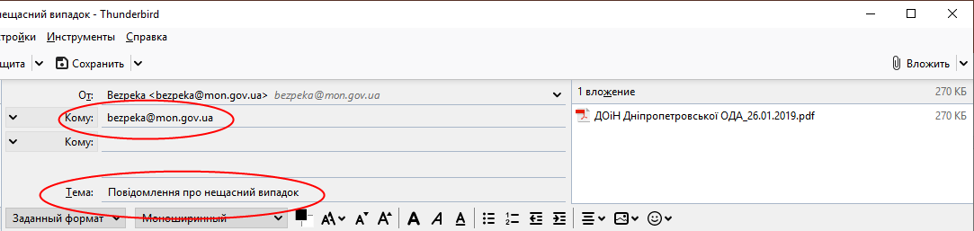
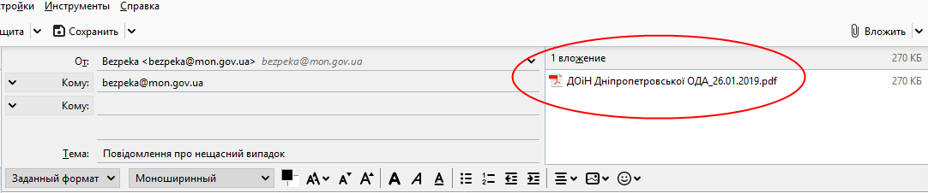
Перевірка знань з питань охорони праці та безпеки життєдіяльності посадових осіб
Порядок оформлення листа (повідомлення, звіту і т.і.), що надсилається на E-mail: bezpeka@mon.gov.ua
При формуванні листа на E-mail обов'язково зазначати тему, наприклад:
Прикріплений файл має бути у форматі .pdf, мати назву відповідної установи та дату документу, наприклад:

Slide 21
Перевірка знань з питань охорони праці та безпеки життєдіяльності посадових осіб
Контакти для зв'язку
сектор мобілізаційної роботи, цивільного захисту та безпеки життєдіяльності
Адреса: проспект Перемоги, 10, м. Київ, 01135
Служб. тел. (044) 287-89-12 Тел./факс (044) 287-89-27
E-mail: bezpeka@mon.gov.ua або mob@mon.gov.ua

Slide 22
Перевірка знань з питань охорони праці та безпеки життєдіяльності посадових осіб
Розподіл для перевірки знань з питань охорони праці та безпеки життєдіяльності
Керівники департаментів (управлінь) освіти і науки обласних, Київської міської державних адміністрацій, ректори (директори) вищих навчальних закладів, підприємств, установ і організацій, що належать до сфери управління Міністерства освіти і науки України
Ауд. 2126
(1 клас)
Заступники керівників, проректори (заступники директорів)з навчальної роботи,
на яких покладено відповідальність за охорону праці та безпеку життєдіяльності
Ауд. 2126
(2 клас)
Керівники відділів охорони праці, інженери, інспектори, методисти, на яких покладено відповідальність за додержанням норм безпеки життєдіяльності в установах та закладах освіти і науки
Ауд. 2126
(3 клас)

Slide 23
^{Дякую за увагу}
^{Віталій} ^{Міщенко,}
головний спеціаліст сектору мобілізаційної роботи, цивільного захисту та безпеки життєдіяльності Міністерства освіти і науки України

